Slide 1
SOUSEDNÍ STÁTY ČR
Vlastivěda 5
Vypracovala: Lucie Holanová, ZŠ a MŠ Višňová

Slide 2
SLOVENSKO
Státní vlajka
Hlavní město – Bratislava
1918 Československá republika
1.1. 1993 Slovenská republika

Slide 3
Důležitá města
Košice – železárny
Bánská Bystrica
Komárno – stavba lodí
Sereď – pečivářské výrobky
Trenčianské Teplica, Piešťany – lázně
Nitra, Zvolen, Trenčín, Trnava, Žilina

Slide 4
Povrch
Typické výrobky a slova
Vysoké a Nízké Tatry
Velká a Malá Fatra
Řeky Dunaj, Váh, Orava, Hron
Přehrady – Oravská přehrada, Zemplínská Šírava
Halušky
Ovčí sýr - brynza
Čučoriedka – borůvka
Somár – velbloud
Bocian – čáp
Korytnačka - želva

Slide 5
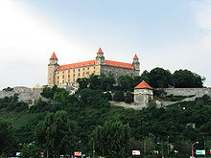
Bratislavský hrad

Slide 6
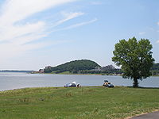
Zemplínská Šírava

Slide 7
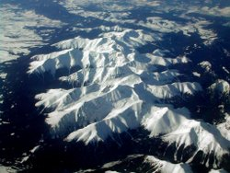
Tatry

Slide 8
POLSKO
Státní vlajka
Hlavní město – Varšava
S námi sousedí mj. Krkonošemi
Smutný osud za 2.sv.v. – přepadení země Německem, mnoho vesnic a měst bylo vypáleno

Slide 9
Povrch a nerostné suroviny
Důležitá centra
Krkonoše, Tatry, Beskydy
Řeky Odra a Visla
Mazurská jezera
Černé uhlí, sůl a síra
Krakow – hrad Wawel
Přístavy – Gdaňsk a Gdyně
Osvětim – koncentrační tábory, za 2. sv.v. - smrt mnoha lidí – převážně Židů

Slide 10
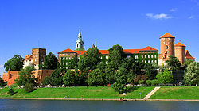
Krakow

Slide 11
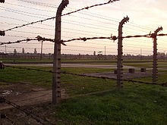
Osvětim

Slide 12
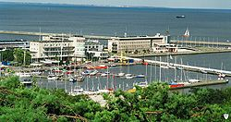
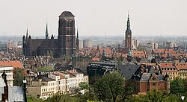
Přístavy
Gdyně
Gdaňsk

Slide 13
RAKOUSKO
Státní vlajka
Hlavní město . Vídeň
Alpy, Dunaj – turistika
Vyspělá země – strojírenský, textilní a papírenský průmysl

Slide 14
Důležitá centra
Vídeň – mnoho kulturních památek, sídlo Habsburků
Salcburk - rodiště hudebního skladatele W.A.Mozarta
Linec – železárny, cukroví
Innsbruck – středisko zimních sportů
Graz
Klagenfurt

Slide 15
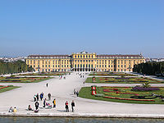
Vídeň – Schonbrunn

Slide 16
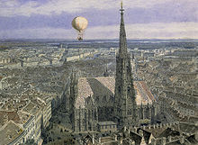
Vídeň- dóm sv. Štěpána

Slide 17
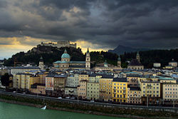
Salcburk

Slide 18
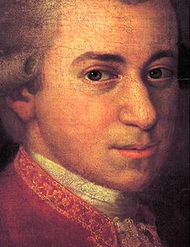
W. A. Mozart

Slide 19
Innsbruck

Slide 20
NĚMECKO
Státní vlajka
Hlavní město Berlín
Mnoho obyvatel
Spolkové země – 16 – Bavorsko a Sasko

Slide 21
Povrch, nerosty, průmysl
Alpy
Řeky: Rýn, Odra, Mohan, Labe
Severní a Baltské moře
Černé uhlí
Železo, ocel, chemická odvětví

Slide 22
Důležitá města
Mnichov – auta BMW, pivo
Drážďany – velká obrazárna Zwinger, ničivé nálety za 2.sv.v.
Lipsko – knižní veletrh
Kolín nad Rýnem – gotická katedrála
Franfurkt nad Mohanem – obrovské letiště
Stuttgart, Hamburg, Bonn, Norimberk, Mannheim, Dortmund, Duisburk, Bremen, Hannover

Slide 23
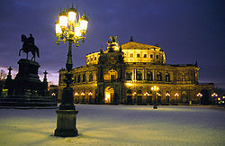
Drážďany - opera

Slide 24
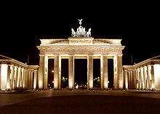
Berlín – Braniborská brána

Slide 25
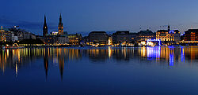
Hamburg

Slide 26
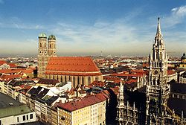
Mnichov

Slide 27
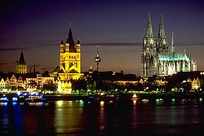
Kolín nad Rýnem

Slide 28
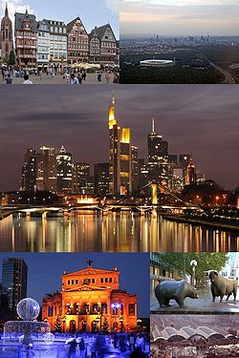
Franfurkt nad Mohanem

Slide 29
Použité zdroje:
Vlastivěda 5, Prodos, 2003, s. 17-21
http://cs.wikipedia.org/wiki/Slovensko
http://cs.wikipedia.org/wiki/Bratislavsk%C3%BD_hrad
http://cs.wikipedia.org/wiki/Zempl%C3%ADnsk%C3%A1_%C5%A1%C3%ADrava
http://cs.wikipedia.org/wiki/Tatry
http://cs.wikipedia.org/wiki/Polsko
http://cs.wikipedia.org/wiki/Krakov
http://cs.wikipedia.org/wiki/Osv%C4%9Btim
http://cs.wikipedia.org/wiki/Gdyn%C4%9B
http://cs.wikipedia.org/wiki/Gda%C5%88sk

Slide 30
http://cs.wikipedia.org/wiki/Rakousko
http://cs.wikipedia.org/wiki/Sch%C3%B6nbrunn
http://cs.wikipedia.org/wiki/Stephansdom
http://cs.wikipedia.org/wiki/Salcburk
http://cs.wikipedia.org/wiki/Mozart
http://cs.wikipedia.org/wiki/Innsbruck
http://cs.wikipedia.org/wiki/N%C4%9Bmecko
http://cs.wikipedia.org/wiki/Dr%C3%A1%C5%BE%C4%8Fany
http://cs.wikipedia.org/wiki/Berl%C3%ADn
http://cs.wikipedia.org/wiki/Hamburk
http://cs.wikipedia.org/wiki/Mnichov
http://cs.wikipedia.org/wiki/Kol%C3%ADn_nad_R%C3%BDnem
http://cs.wikipedia.org/wiki/Soubor:Frankfurt_Montage.jpg

